Slide 1
38–39. Az áruk és a pénz világában élünk
^{A. Mi a kereslet törvénye?}
B. Milyen jellemzői vannak a kínálatnak?
C. Hogyan alakul ki az egyensúly egy termék piacán?

Slide 2
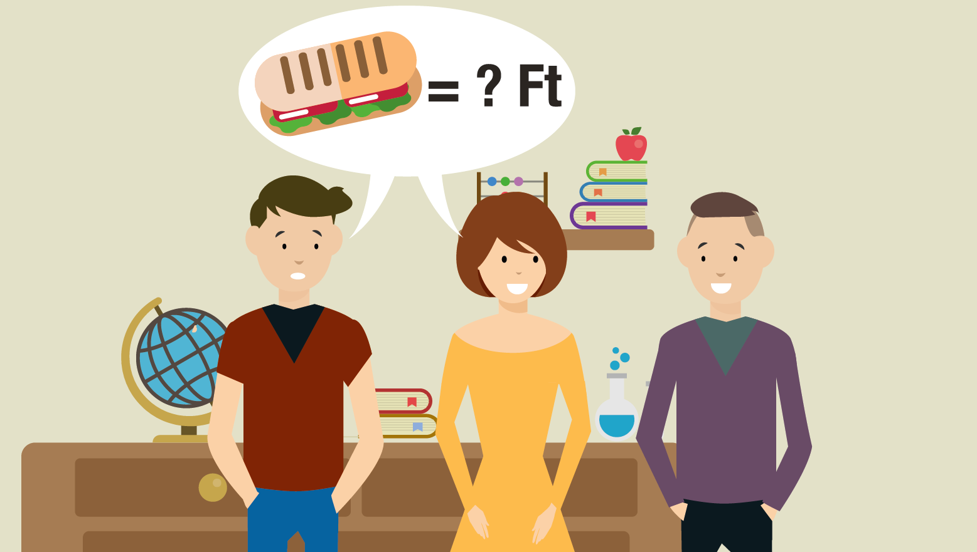
38–39. Az áruk és a pénz világában élünk
^{A. Mi a kereslet törvénye?}
^{Forró a szendvics}
Molnár Évi osztálya a szalagavató előkészítéséhez azt a feladatot kapja, hogy mérjék fel, milyen áron lehetne a rendezvényen a melegszendvicset értékesíteni. Összedugják a fejüket, és arra a megoldásra jutnak, hogy minden osztályból megkérdeznek tíz-tíz diákot, hogy adna-e 150 forintot egy szendvicsért. Ezt követően folyamatosan emelik a szendvics árát 400 forintig, és megfigyelik, hogyan változnak a válaszok.

Slide 3
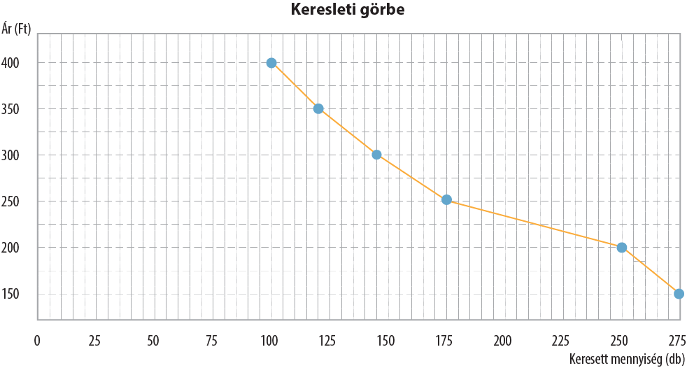
38–39. Az áruk és a pénz világában élünk – A. Mi a kereslet törvénye?
A felmérés eredményét grafikonba rögzítették mégpedig igazi „közgazdászok” módjára, a függőleges tengelyre helyezték az értelmezési tartományt (milyen árak között vizsgálták a diákok véleményét) és a vízszintes tengelyre az értékkészletet (azaz adott árak mellett hányan vennének melegszendvicset).
A grafikon vizsgálata után állapítsd meg, milyen kapcsolat van a kereslet, azaz a várható vásárlások és az ár alakulása ^{között!}
Hogyan befolyásolja a melegszendvics iránti kereslet alakulását, ha a büfében
^{– csökken a sonkás bagett ára?}
– emelkedik az üdítőitalok ára?
– emelkedik a diákok átlagos zsebpénze?
Keress példát arra a szokatlan esetre, hogy nő valaminek az ára, mégsem csökken iránta az igény!

Slide 4
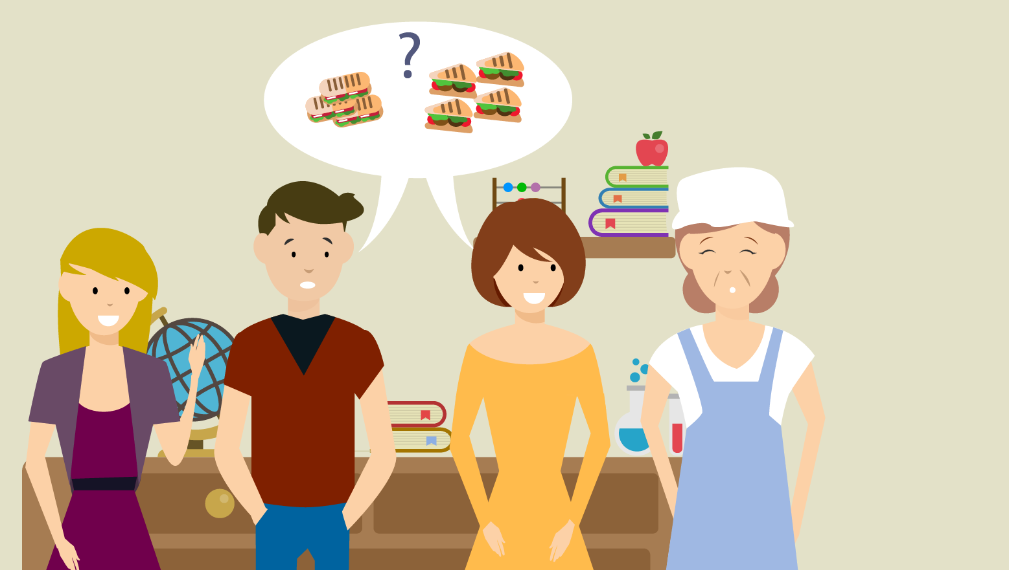
38–39. Az áruk és a pénz világában élünk
^{B.} Milyen jellemzői vannak a kínálatnak?
^{A büfés}
A kereslet felmérése után Évi osztálya új feladatot kap. Ki kell deríteniük, hogy a büfés milyen áron szeretné árulni a melegszendvicset a szalagavatón. Hasonló módon járnak el, mint amikor a diákok körében végeztek felmérést, csak most arra kell választ kapniuk, hogy egy adott áron mekkora mennyiséget kínálna eladásra a rendezvényen.

Slide 5
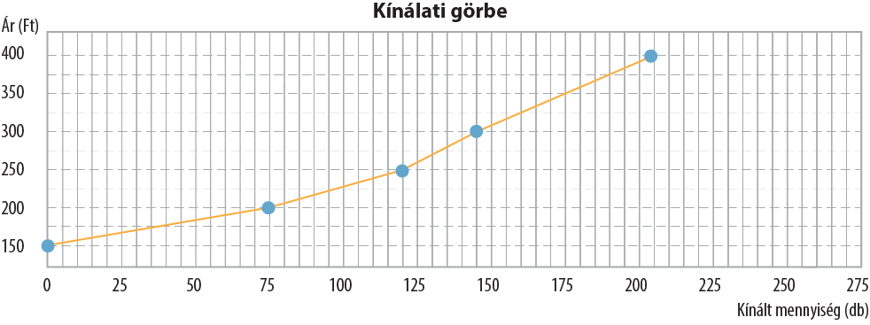
38–39. Az áruk és a pénz világában élünk – B. Milyen jellemzői vannak a kínálatnak?
Éviék a büfés válaszait is táblázatba, majd grafikonba rendezték.
Tekintsd át a grafikont! Állapítsd meg, milyen kapcsolat van a kínálat és az ár alakulása között!
Hogyan befolyásolják az alábbi események a melegszendvics kínálatának alakulását:
^{– ha megnő a sajt ára,}
– ha az iskola melletti boltban minden kakaós csiga mellé árengedménnyel adnak egy kisdobozos ^{tejet is?}
^{Lehet-e olyan} ^{piaci helyzet,} ^{amikor egy} ^{termék} ^{bármilyen áron} ^{eladható?}

Slide 6
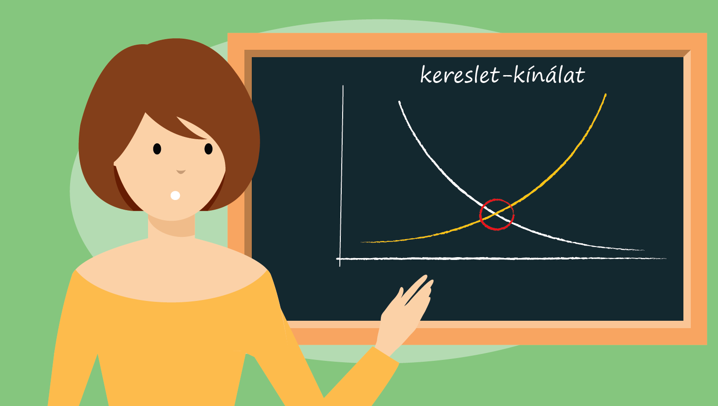
38–39. Az áruk és a pénz világában élünk
C. Hogyan alakul ki az egyensúly egy termék piacán?
^{Keresem a kínálatot}
A felméréseket követően az osztály meglehetősen elkeseredett: a diákok által leginkább előnyben részesített áron ugyanis a büfés egy darabot sem volt hajlandó szállítani a melegszendvicsekből. Évinek ekkor remek ötlete támadt. Közös grafikonba rendezte a felmérések eredményét, hátha úgy közelebb jutnak a „melegszendvicsválság” megoldásához.

Slide 7
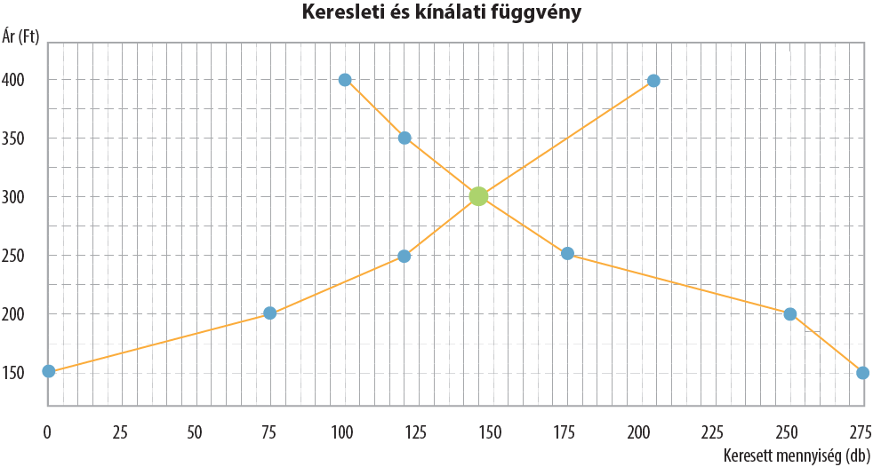
38–39. Az áruk és a pénz világában élünk – C. Hogyan alakul ki az egyensúly egy termék piacán?
Tekintsd át a grafikont, és állapítsd meg, melyik a keresleti és melyik a kínálati függvény!
Állapítsd meg, mi történik, ha a szendvics ára 200 forint! Hogyan változik, ha 400 forint?
Van-e olyan ár, amelynél a kereslet és a kínálat megegyezik?
Mi történik, ha a büfés ennél magasabb áron akarja eladni a szendvicset?

Slide 8
^{Összegzés}
^{A legfontosabb tudnivalók}

Slide 9
38–39. Az áruk és a pénz világában élünk
^{A. Mi a kereslet törvénye?}
Egy termék piaci kereslete (keresleti görbéje) megmutatja, hogy az összes vásárló különböző árak mellett mennyit hajlandó és képes megvásárolni egy termékből. A hajlandóságuk az igényt fejezi ki, a képességük pedig azt, hogy van rá pénzük. A vevők vásárlási szándéka önmagában még nem feltétlenül jelent keresletet. Hiába szeretnénk egy úszómedencét vagy luxusautót, ha nincs elég pénzünk; ez csak vágy marad.
Túlkereslet alakul ki akkor, ha az emberek többet vásárolnának valamiből, mint amennyit az adott áron eladásra kínálnak.
A kereslet törvénye szerint alacsonyabb árak esetén az emberek többet vesznek egy adott áruból, míg magasabb árak mellett kevesebbet. A termék árának változása azonban csak a keresett mennyiséget változtatja meg, de a vevők „hajlandóságát” nem.

Slide 10
38–39. Az áruk és a pénz világában élünk – A. Mi a kereslet törvénye?
Felvetődik a kérdés, hogy mikor kellene más keresleti görbét rajzolniuk Éviéknek? Akkor, ha valamiért a diákok melegszendvics iránti igénye megváltozna. Egy adott termék, például ruha iránti keresletet befolyásolhatja a divat változása. Szintén hatással van a keresletre, hogy mennyi pénzünk van. Ha egy gazdaság lendületesen növekszik, és emelkednek a fizetések, akkor a diákoknak is több zsebpénz jut, így többen lesznek képesek megvenni például az iskolai büfében a szendvicset.
^{Jó, ha tudod!}
Egy termék keresleténél meg kell említeni az úgynevezett helyettesítő termékeket, amelyek hasonló tulajdonságokkal rendelkeznek, és azonos igényeket elégítenek ki. A már említett melegszendvicsnek helyettesítője lehet például egy péksütemény vagy a sonkás bagett. Ha a helyettesítő termékek ára megemelkedik, akkor az eredeti terméket – jelen esetben a melegszendvicset – többen vásárolják. Egy adott termékhez kapcsolódhatnak kiegészítő termékek is, azaz olyan termékek, amelyeket valami mellett vagy valamivel együtt fogyasztunk. A melegszendvicshez például üdítőt is szívesen iszunk, ezért ebben az esetben kiegészítő termék lesz az üdítő. Ha a kiegészítő termék, vagyis az üdítő olcsóbb lesz, akkor szintén több melegszendvicset lehet eladni.

Slide 11
38–39. Az áruk és a pénz világában élünk
^{B.} Milyen jellemzői vannak a kínálatnak?
Egy termék piaci kínálata (kínálati görbéje) azt fejezi ki, hogy az összes termelő különböző árak mellett mennyit hajlandó és képes előállítani egy termékből. A kereslethez hasonlóan a kínálat esetében is előfordulhat túlkínálat, amikor egy adott termékből többet kínálnak eladásra, mint amennyire igény van. A kínálat törvénye szerint magasabb árak mellett a termelők (kereskedők) többet hajlandók termelni (eladni) valamiből, mint alacsonyabb árak mellett. A kínálat esetében fontos szempont a termék előállítási költségeinek változása. Ha a költségek csökkennek, akkor a gyártók a korábbinál több terméket tudnak előállítani és piacra dobni.
Fontos tudni, hogy az eladási szándék nem elég az eladáshoz: szükség van arra, hogy elég termék álljon rendelkezésre, vagy adott határidőn belül biztosan szállítani tudja az eladó vagy a termelő.
^{TIPP}
A kínálat árrugalmassága megmutatja, hogy az ár 1 százalékos növekedése a kínált mennyiség hány százalékos változását idézi elő. Ez a következő képlettel számolható ki:

Slide 12
38–39. Az áruk és a pénz világában élünk
C. Hogyan alakul ki az egyensúly egy termék piacán?
A vevők és eladók találkozása, az üzletkötés a piacon történik. A piac lehet egy valódi hely – az iskolai büfé, valamelyik nagyáruház vagy a sarki bolt –, de lehet az internet is, hiszen ma már számos dolgot adhatunk-vehetünk az interneten keresztül.
A piac szakszerűen fogalmazva a kereslet és a kínálat összessége, egymásra hatása és találkozási helye, módja.
A piaci kereslet tulajdonképpen nem más, mint egy adott termék összes egyéni kereslete. Leg­gyak­rab­ban D betűvel (az angol demand – kereslet szó után) jelölik.
A piaci kínálat valamely termék piacán jelen lévő összes vállalat kínálata az adott termékből. Je­lö­lé­sé­re általában az S betűt (az angol supply – kínálat szó után) használjuk.
^{Jó, ha tudod!}
Alfred Marshall (1842- 1924) angol közgazdász nevéhez fűződik a kereslet és kínálat grafikus elemzése, és a két függvény együttes ábrázolását gyakran nevezik Marshall-keresztnek. A kereslet levezetéséhez használt összefüggések jobb bemutatása érdekében alkalmazta az inverz függvényeket, amelyeket azóta is így használnak a közgazdasági tankönyvek.

Slide 13
38–39. Az áruk és a pénz világában élünk - C Hogyan alakul ki az egyensúly egy termék piacán?
A termékek és szolgáltatások árát a piaci kereslet és a kínálat határozza meg. A piaci ár az, melyet hajlandók az emberek kifizetni az adott termékért.
Egyensúlyi (piactisztító) árról akkor beszélünk, amikor a szóban forgó termékből ezen ár mellett a kínált és a keresett mennyiség megegyezik, azaz a termékek olyan áron találnak gazdára, hogy nem marad belőlük felesleg, és a vásárlók sem szenvednek hiányt. Ha azonban változik a helyzet, és a piacon például egyre több lesz a termékből, de a kereslet nem tart lépést ezzel, akkor az egyensúlyi ár alacsonyabb lesz. Tehát, ha több termék kerül a piacra, és nincs rá elég vevő, akkor az ár jellemzően csökken.
^{Jó, ha tudod!}
Az ár szerepe, hogy befolyásolja a termék forgalmát, eladását és elosztását a piacon. Túlkereslet vagy túlkínálat esetén a piac nincs egyensúlyban. Túlkereslet esetén az ár emelkedésével, túlkínálat esetén az ár csökkenésével az egyensúly felé mozdul a piac. Ezt nevezik piaci mechanizmusnak.
^{TIPP}
Szórakoztató módon is megismerhetitek a piac működését a Pénziskola „Gyümölcspiac” játékával, amely a termékekkel, mennyiséggel és árakkal kapcsolatos döntésekkel foglalkozik.

Slide 14
38–39. Az áruk és a pénz világában élünk
Mi a kereslet törvénye? A kereslet törvénye azt jelenti, hogy alacsonyabb árak esetén az emberek többet vesznek egy adott áruból, míg magasabb árak mellett kevesebbet.
Milyen jellemzői vannak a kínálatnak? A kínálatot elsősorban a termelés költségei határozzák meg, ettől függ, hogy a termelők mennyit képesek és hajlandók az adott termékből piacra vinni. A kínálat törvénye szerint magasabb árak mellett a termelők (kereskedők) többet hajlandók termelni (eladni) valamiből, mint alacsonyabb árak mellett, így várhatóan nagyobb lesz a forgalmuk és a hasznuk.
Hogyan alakul ki az egyensúly egy termék piacán? A piac működését a kereslet és a kínálat befolyásolja, amit a közgazdászok egy koordináta-rendszerben szoktak ábrázolni. Az úgynevezett egyensúlyi (piactisztító) ár akkor alakul ki, ha a szóban forgó termékből pontosan ugyanannyi kerül piacra, mint amennyit megvesznek. Vagyis nincs túlkereslet, azaz hiány, és nincs túlkínálat, azaz felesleg az áruból.

